Slide 1
Роль биологии в других науках

Slide 2
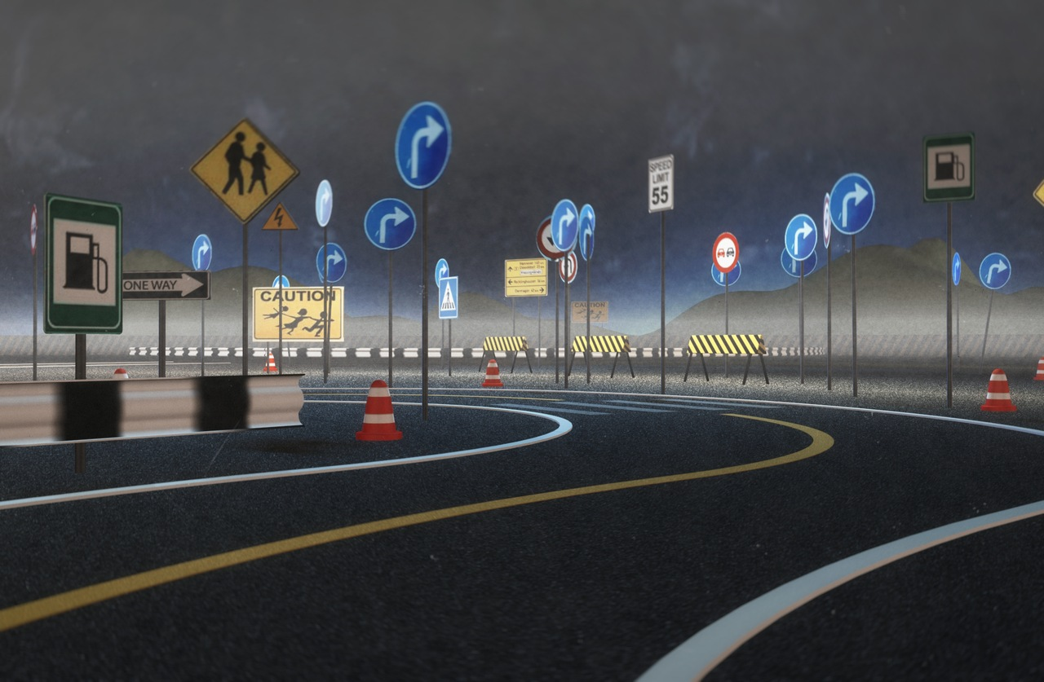
Светоотражающая дорожная разметка была придумана в 1933 году английским изобретателем Перси Шоу. Какое животное помогло ему в этом ?
Знания какой науки он использовал ?

Slide 3
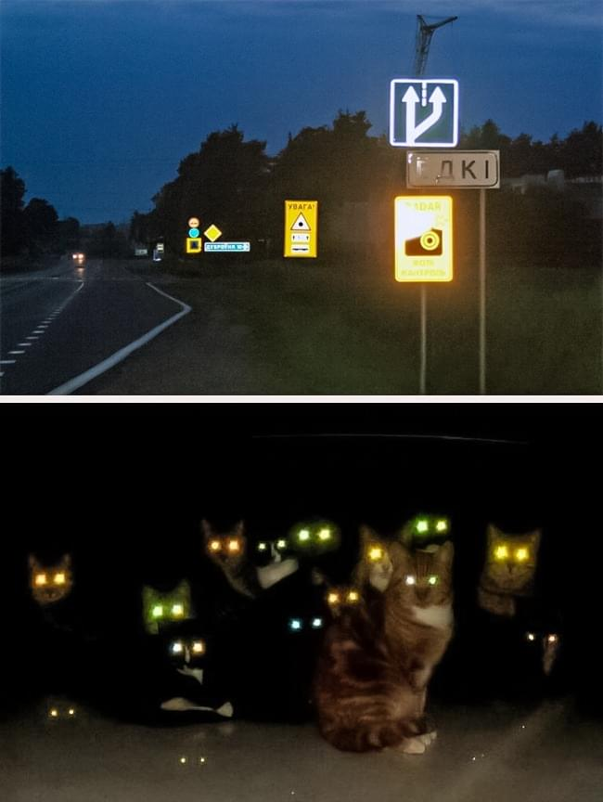
Ответ : Кошка 1б
Однажды, возвращаясь в темноте домой, Перси потерял на повороте ориентацию и съехал с трассы. И тут на шум машины повернул голову сидящий на заборе кот.
Наука: Биохимия 1б

Slide 4
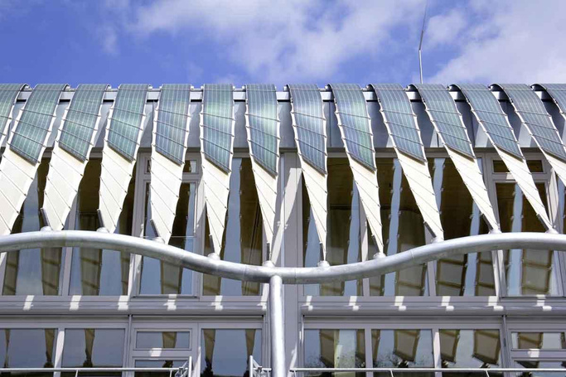
Чьи крылья подсказали решение, благодаря которому солнечные батареи могут эффективно собирать солнечные лучи независимо от угла падения света? Знания какой науки помогли подсказать это решение ?
Варианты ответов
1)Бабочки Pachliopta aristolochiae
2)Жука-чернотелки
3)Райской птицы астрапии
4) Ласточки

Slide 5
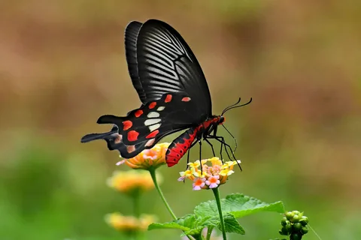
ОТВЕТ
Морфология 1 б
Тонкие солнечные панели эффективны, когда свет падает на них вертикально. А когда солнце низко, они не могут собрать весь падающий свет. Инженер Радванул Сиддик обратил внимание, что ажурные структуры крыльев бабочки Pachliopta aristolochiae эффективно собирают свет независимо от угла падения (бабочкам это нужно, чтобы согреваться). 1 б

Slide 6
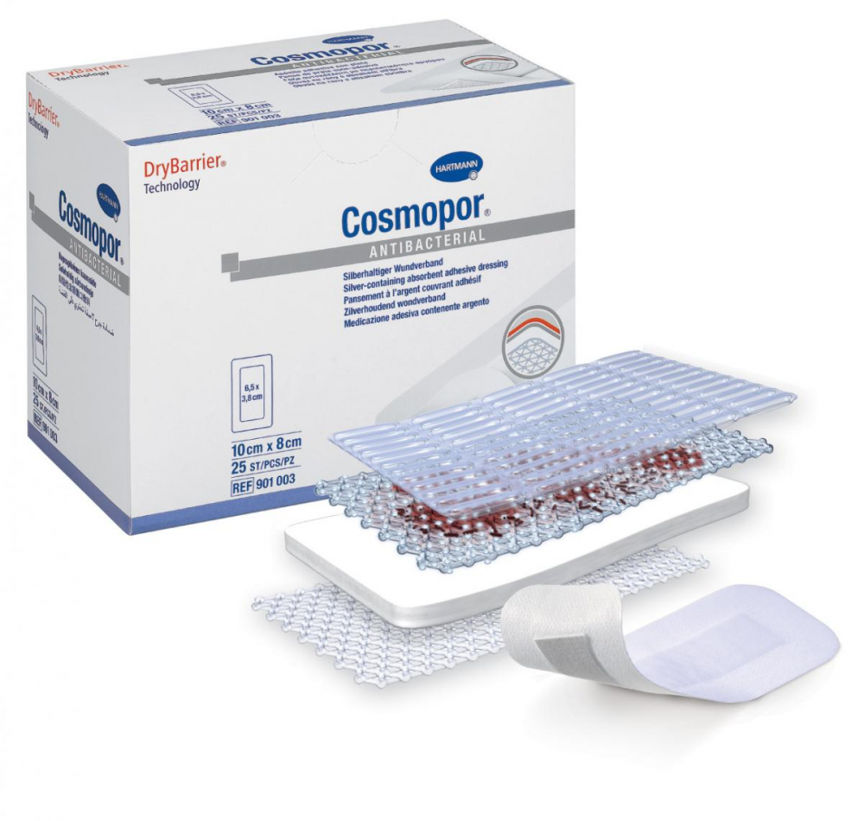
Какое животное подсказало принцип антибактериальных покрытий для катетеров и раневых повязок? В какой отрасли используется ?
Варианты ответов:
1)Змея
2)Бабочка
3)Акула
4)Ящерица

Slide 7
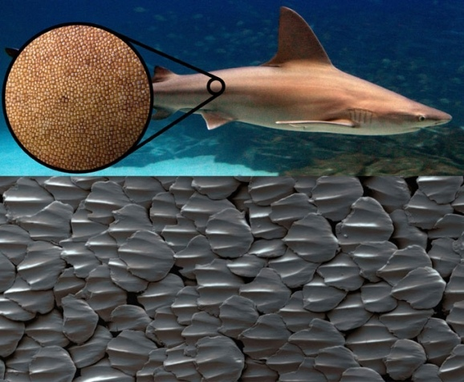
ОТВЕТ
Медицина -0,5б
Кожа акулы покрыта чешуей из дентина. Он неровный, с выступами. Микробам сложно крепиться к таким поверхностям: приходится компенсировать натяжение мембраны, возникающее на изгибах, а это энергозатратно. Поэтому акулы не обрастают водорослями. Антимикробный материал имеет схожую структуру. 0,5б

Slide 8
Эти животные обитают настолько глубоко, что ничего не видят. Поэтому со временем они развили блестящий навык - видеть сквозь предметы. Так была придумана рентгеноскопия. Какая наука использует эти знания?
Варианты ответов
Омары
2)Осьминоги
3)Крабы
4) Акулы

Slide 9
Ответ: Омар 0,5 б
Анатомия 0,5 б

Slide 10
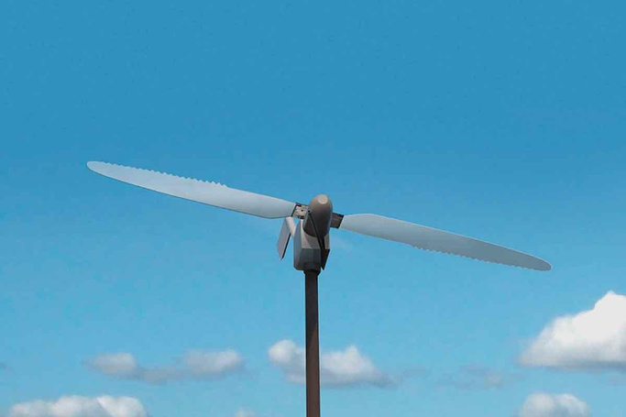
С какого животного скопирована форма лопастей ветрогенератора? В какой отрасли используется?
Варианты ответа
1)Горбатого кита
2)Медведки
3)Тираннозавра
4)Стрекозы

Slide 11
Ответ
Электроэнергетика 0,5 б
Горбатого кита 0,5 б
С внешнего края у них выступы, помогающие рассекать потоки воды, они дают невероятную маневренность. В итоге профессор Вест-Честерского университета разработал новую турбину для ветроэнергетических установок: ее лопасти с ребристой кромкой производят больше энергии, чем обычные гладкие. И шумят меньше.

Slide 12
Когда Германия получила право провести Олимпиаду 1972 года, немцы позвали строить Мюнхенский олимпийский стадион архитектора Гюнтера Бениша. Во время Второй мировой он служил на подводной лодке и с тех пор ненавидел темные замкнутые пространства, предпочитая формы, где много стекла и света.
Какое животное помогло решить его проблему ? В какой отрасли используется?
Варианты ответа
1)Муха
2) Пчела
3)Муравей
4)Стрекоза

Slide 13
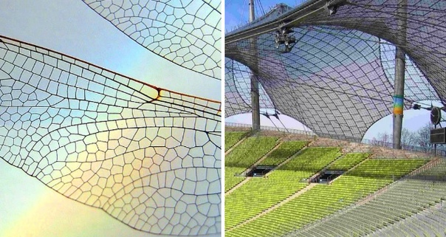
ОТВЕТ Архитектура 0,5 б
В качестве модели для дизайна стадиона Бениш использовал крылья стрекозы. Они тонкие (толщина - одна трехтысячная миллиметра), но прочные. А все потому, что разделены на множество отсеков. По тому же принципу спроектировали и крышу Мюнхенского стадиона. 0,5б

Slide 14
Ученые выяснили, что в клюве этой птицы есть множество инструментов, позволяющих подавить вибрацию и оставить мозг нетронутым. Так ученые создали самые прочные приспособления и ящики. Один из них - черный ящик, который остается целым и невредимым в случае авиакатастрофы.

Slide 15
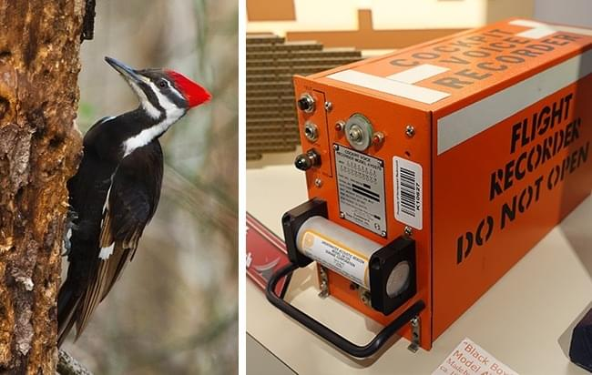
Ответ Дятел 1б

Slide 16
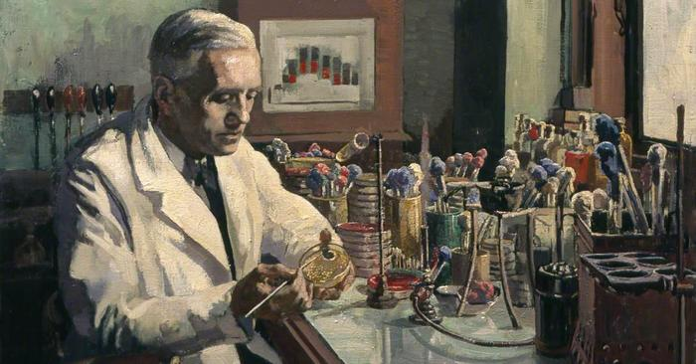
Шотландский медик Александр Флеминг изучал бактерию золотистый стафилококк. Он заметил, что случайно попавшая и выросшая в чашках Петри плесень уничтожила вокруг себя колонии бактерий. И это стало грандиозным открытием в области медицины! О каком открытии идет речь ? Знания в какой науки (науках) помогло ученому ?

Slide 17
Ответ: Открытие первого в мире антибиотика пенициллина
Науки:
Микология или
Микробиология
За все 1б

Slide 18
СПАСИБО ЗА ИГРУ

